Slide 1

Chào mừng quý thầy cô và các bạn học sinh

Slide 2

Ôn bài cũ
Tính
37,5 : 2,5
37,5
2,5
125
15
0

Slide 3

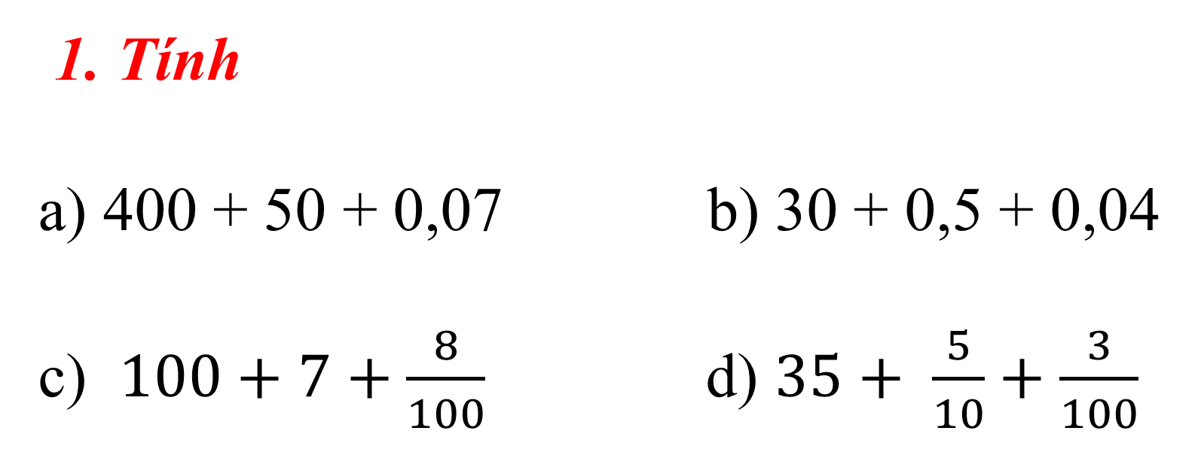
1. Tính
400 + 50 + 0,07 b) 30 + 0,5 + 0,04
c) $100+7+\frac{8}{100}$ d) $35+ \frac{5}{10}+\frac{3}{100}$
ÔN TẬP KIẾN THỨC
Tính
28,5 : 2,5

Slide 4
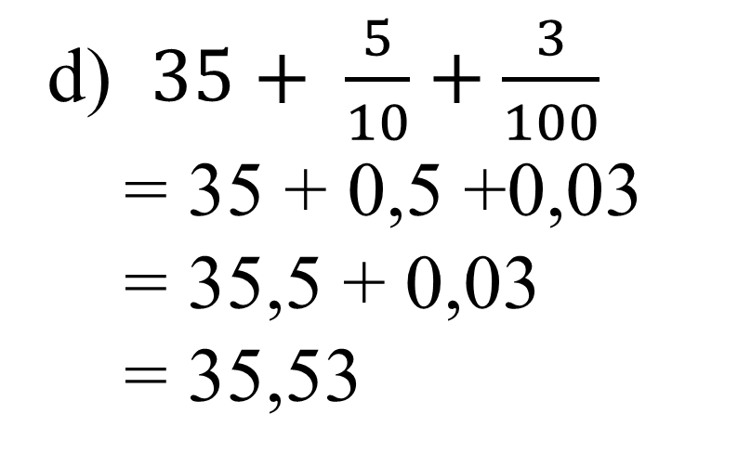
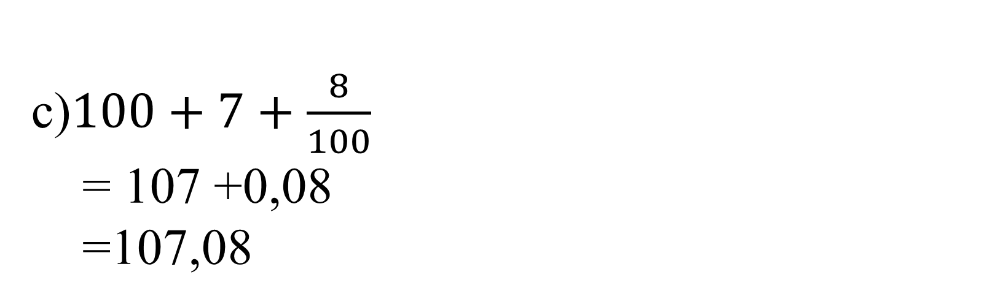
b) 30 + 0,5 + 0,04
= 30,5 + 0,04
= 30,54
1. Tính
400 + 50 + 0,07
= 450 + 0,07
= 450,07
ÔN TẬP KIẾN THỨC
Tính
28,5 : 2,5
c)$100+7+\frac{8}{100}$
= 107 +0,08
=107,08
d) $35+ \frac{5}{10}+\frac{3}{100}$
= 35 + 0,5 +0,03
= 35,5 + 0,03
= 35,53

Slide 5





Bài 2:
>
<
=
$$2\frac{1}{10} …2,2$$
<
?
$$2\frac{1}{10}=2,1$$
<
$$2,1 2,2$$

Slide 6


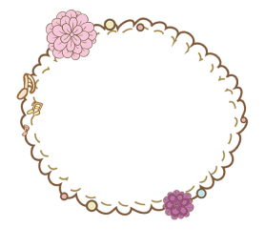
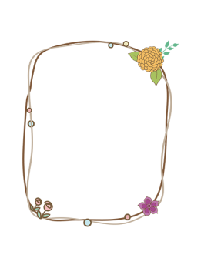
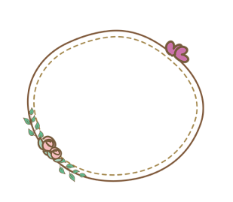

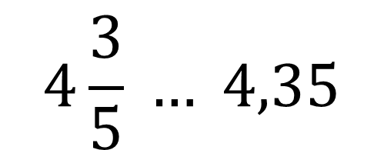

Nhóm: 2
$$4\frac{3}{5} … 4,35$$
>
$$14,09…14\frac{1}{10}$$
<
$$7\frac{3}{20}…7,15$$
=

Slide 7
Bài 4:Tìm x
a) 0,8 x x = 1,2 x 10
b) 210 : x = 14,92 – 6,52
0,8 x x = 12
210 : x = 8,4
x = 12 : 0,8
x = 210 : 8,4
x = 15
x = 55
c) 25 : x = 16 : 10
d) 6,2 x x = 43,18 + 18,82
25 : x = 1,6
x = 25 : 1,6
6,2 x x = 62
x = 15,625
x = 62 : 6,2
x = 10

Slide 8
Bài 3: Tìm số dư của phép chia nếu chỉ lấy đên hai chữ số ở phần thập phân của thương
a) 6,251 : 7
b) 33,14 : 58
c) 375,23 : 69
Thương 0,89;
số dư 0,021
Thương 0,57;
số dư 0,08
Thương 5,43;
số dư 0,56

Slide 9

Củng cố, dặn dò:
Về nhà học lại các quy tắc thực hiện các phép tính trên số thập phân.
Chuẩn bị bài Luyện tập chung trang 73.

Slide 10
Chúc các em chăm ngoan, học giỏi!
Notes:
10

